Slide 1
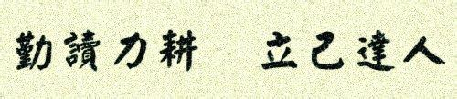
Python程序设计
信息学院 吴鹏飞
QQ: 45792796
TEL: 18602764186
Python程序设计

Slide 2
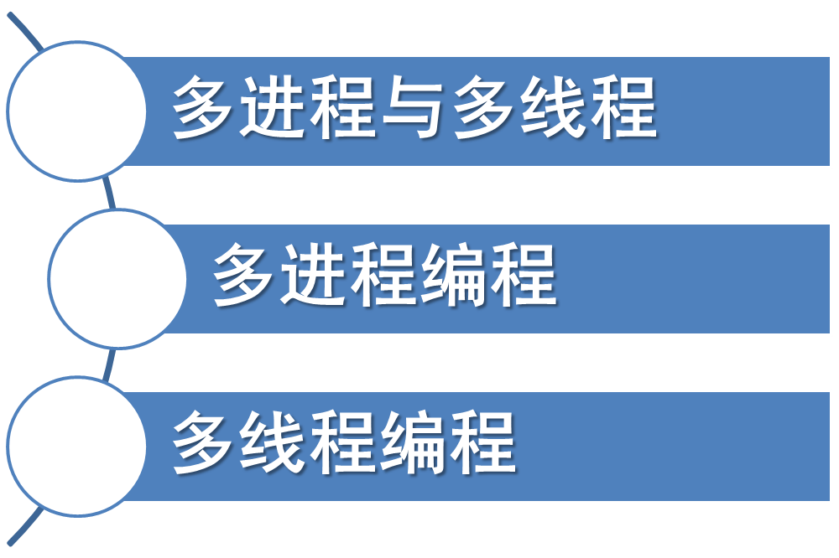
第16讲 Python并发编程
主要内容
1
2
3
Python程序设计

Slide 3
1 多进程与多线性
1.1 多进程与多线程区别
（1）进程（process）：程序在计算机上的一次执行活动，动态的。分系统进程与用户进程。
（2）线程（thread）：程序中一个单一的顺序控制流程
（3）进程是资源分配最小单位，线程是CPU调度最小单位
（4）进行CPU分配是以线程为单位的，一个进程可能由多个线程组成
（5）总线程数≤CPU数量：并行运行
总线程数>CPU数量：并发运行
Python程序设计

Slide 4
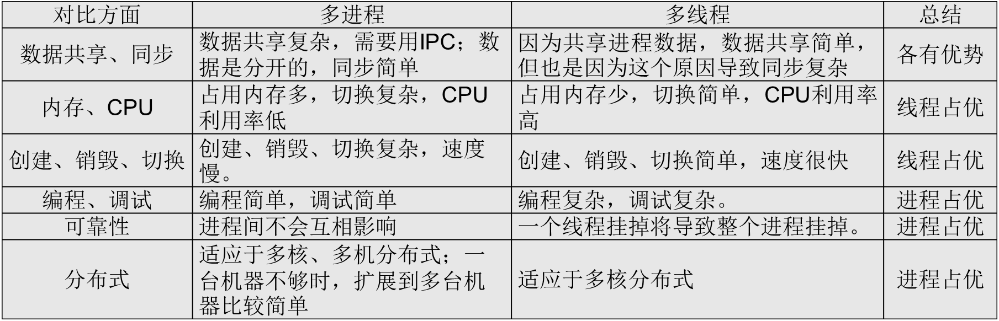
1 多进程与多线性
1.2 多进程与多线程对比
Python程序设计

Slide 5
2 多进程编程
2.1 进程特征
（1）动态性：动态产生、动态消亡
（2）并发性：多个进程可并发执行
（3）独立性：独立运行基本单位，系统分配
资源和调度的独立单位。
（4）异步性：进程间相互制约，执行间断性，
进程各自独立的不可预知速度向前执行
（5）结构特性：由程序、数据和控制块组成
Python程序设计

Slide 6
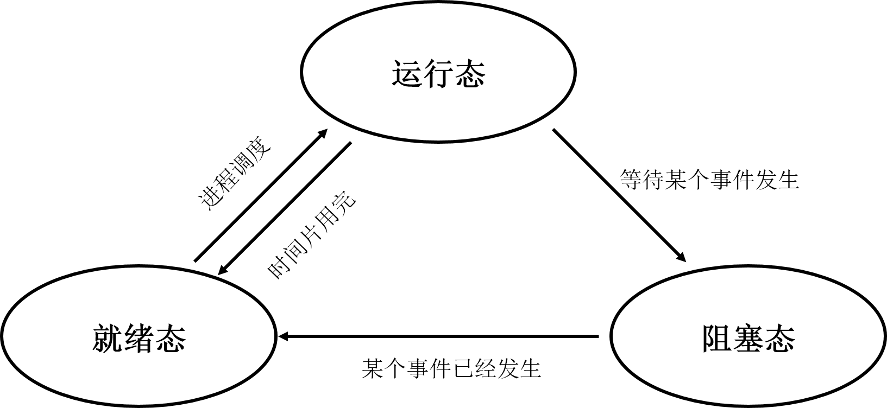
2 多进程编程
2.2 进程状态
（1）就绪状态：等待分配处理器资源
（2）运行状态：占用处理器资源
（3）阻塞状态：暂停处理器资源
Python程序设计

Slide 7
2 多进程编程
2.3 Multiprocessing模块
（1）Python提供非常好用多进程包
（2）用户需要简单定义一个函数，Python会
自动完成其他所有任务
（3）支持子进程、进程间通信、数据共享、
不同形式的同步
（4）提供Process、Queue、Pipe、Lock组件
运用组件可实现单进程与并发执行转换
Python程序设计

Slide 8
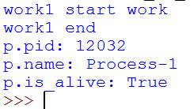
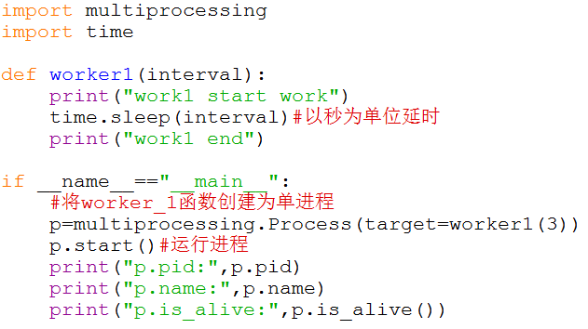
2 多进程编程
2.4 Multiprocessing编程
（1）创建进程Process
① 创建函数为单个进程
Python程序设计

Slide 9
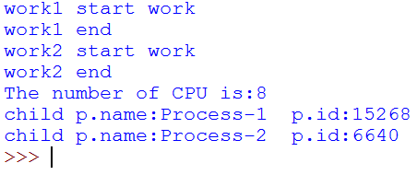
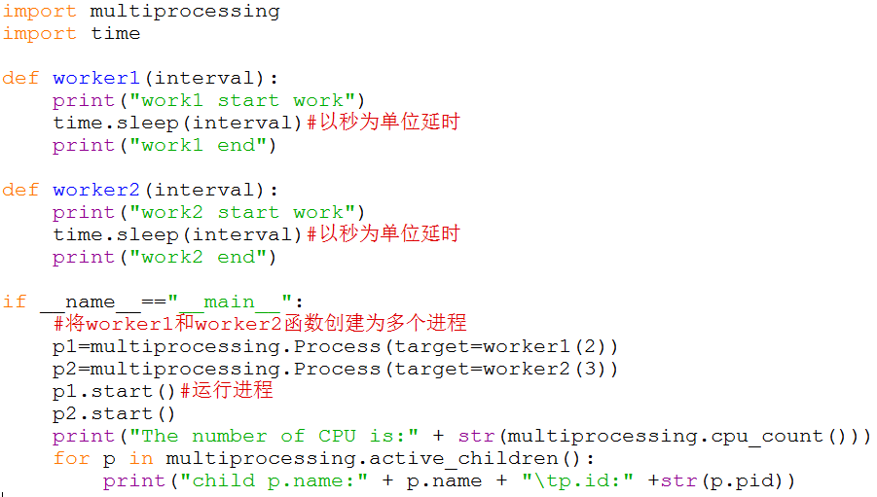
2 多进程编程
2.4 Multiprocessing编程
（1）创建进程Process
② 创建函数为多个进程
Python程序设计

Slide 10

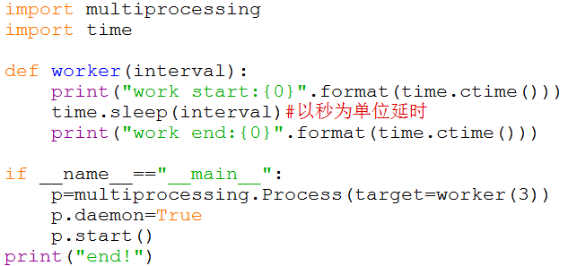
2 多进程编程
2.4 Multiprocessing编程
（1）创建进程Process
③ 创建函数为守护进程
Python程序设计

Slide 11
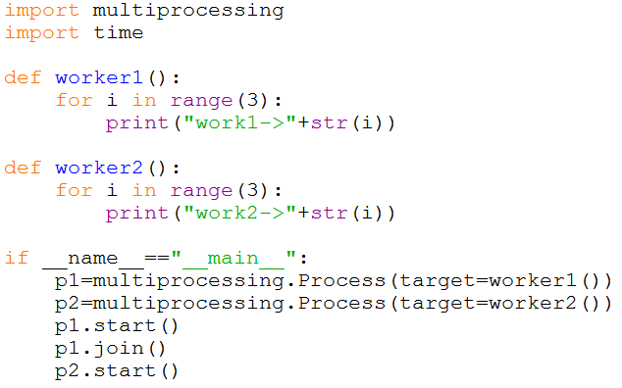
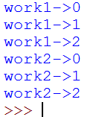
2 多进程编程
2.4 Multiprocessing编程
（1）创建进程Process
④ 创建函数为阻塞进程
Python程序设计

Slide 12
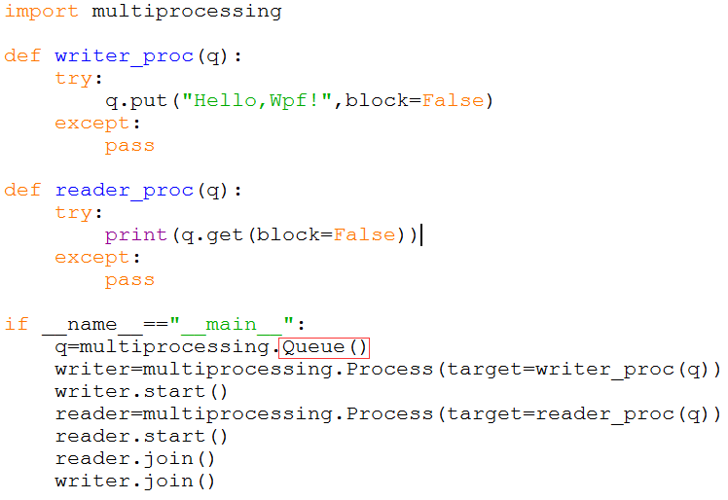

2 多进程编程
2.4 Multiprocessing编程
（2）进程间通信技术
① Queue多进程队列通信
Python程序设计

Slide 13
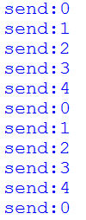
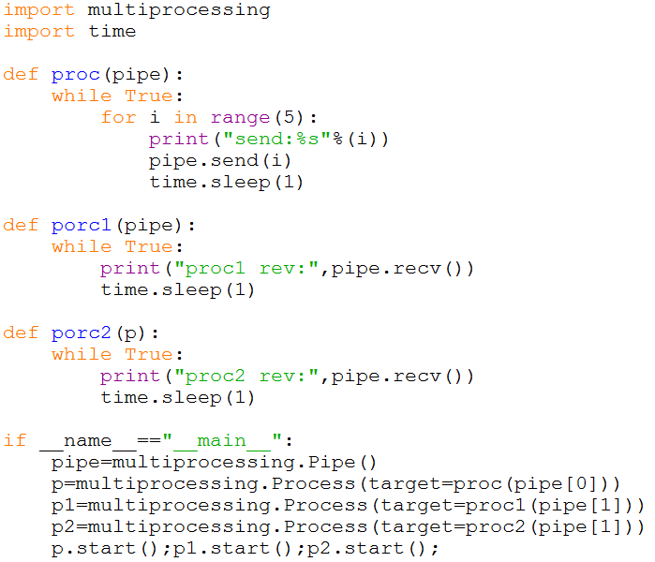
2 多进程编程
2.4 Multiprocessing编程
（2）进程间通信技术
② Pipe多进程管道通信
Python程序设计

Slide 14
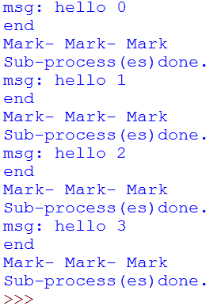
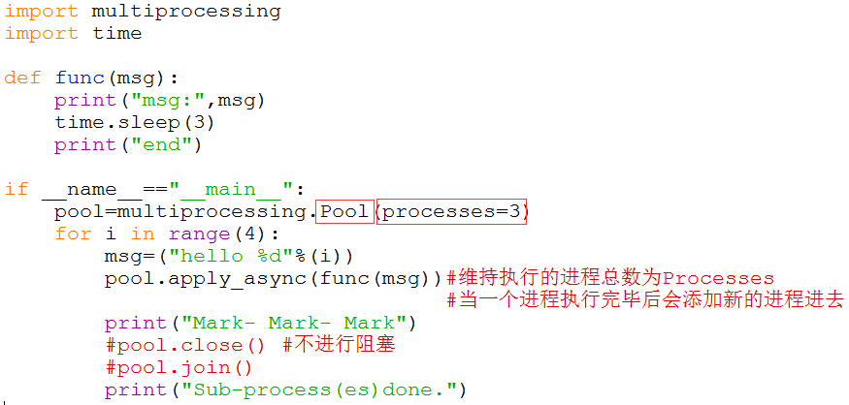
2 多进程编程
2.4 Multiprocessing编程
（3）进程池Pool
① 设置进程池个数
Python程序设计

Slide 15
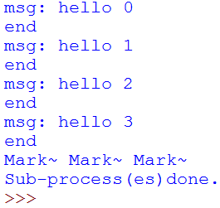
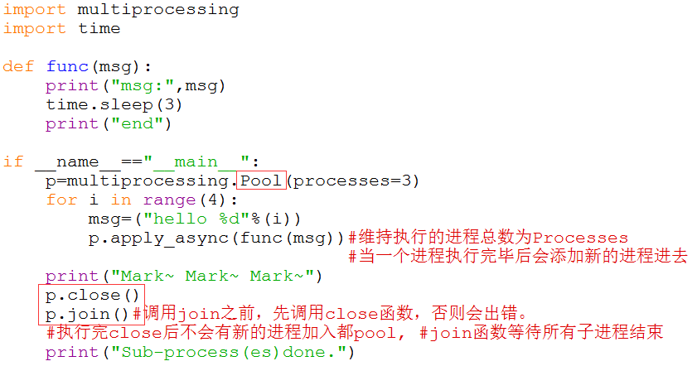
2 多进程编程
2.4 Multiprocessing编程
（3）进程池Pool
② 设置进程池阻塞
Python程序设计

Slide 16
3 多线程编程
3.1 Thread对象
（1）标准库thread和threading对线程支持
（2）thread提供低级别、原始线程及简单锁
（3）threading对thread模块进行二次封装
提供更方便API操作线程
（4）Thread是threading模块最重要类之一
（5） Thread两种创建进程方式
① 创建一个继承Thread类的子类，重写run方法
② 创建一个threading.Thread对象，__int__参数传入
Python程序设计

Slide 17
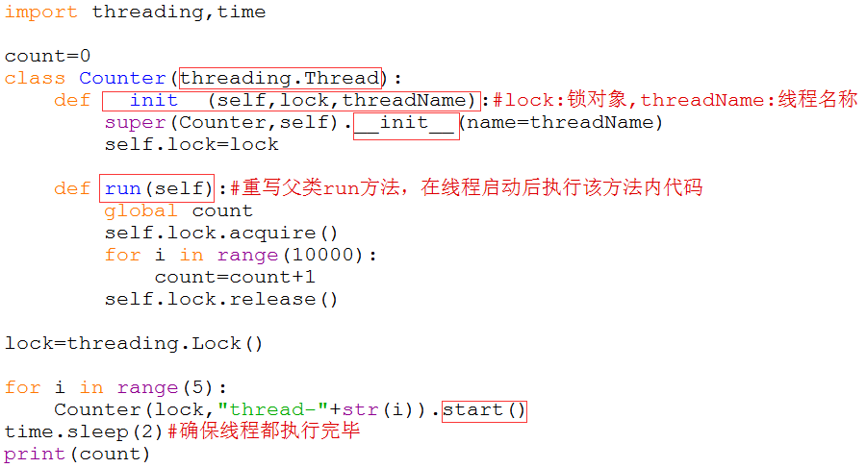

3 多线程编程
3.1 Thread对象
（6）创建线程示例
继承父类
初始化函数参数传入
重写父类run方法
Python程序设计

Slide 18
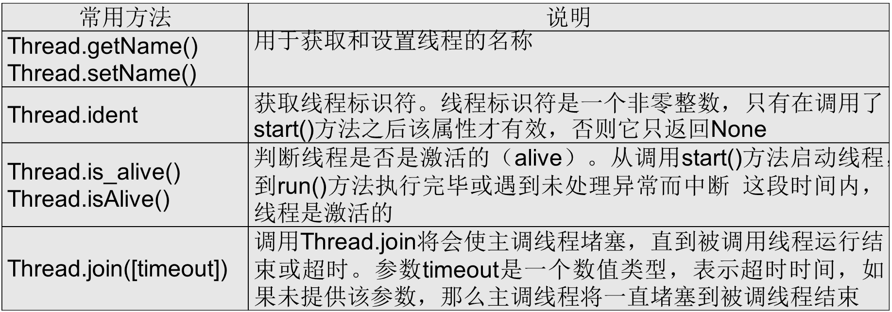
3 多线程编程
3.1 Thread对象
（7）Thread类常用方法
Python程序设计

Slide 19
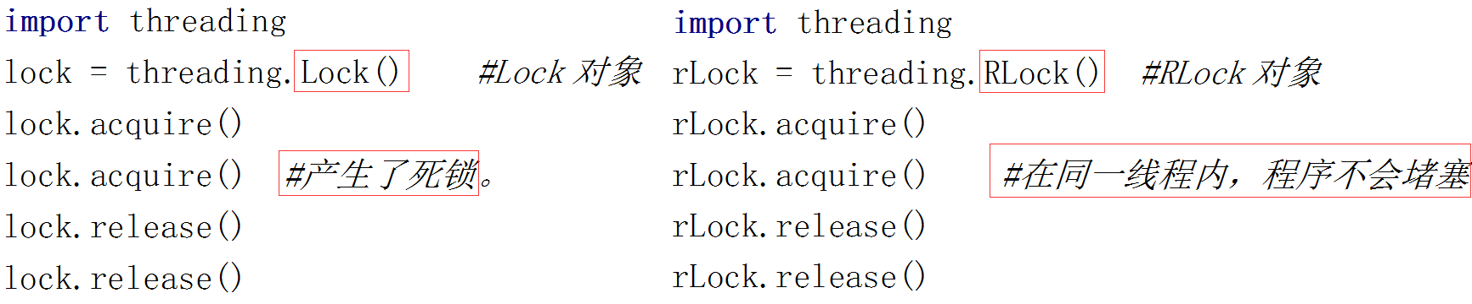
3 多线程编程
3.2 thread锁
（1）threading模块中定义了两种类型锁：
threading.Lock和threading.RLock.
（2）两种锁方法对比
Python程序设计

Slide 20
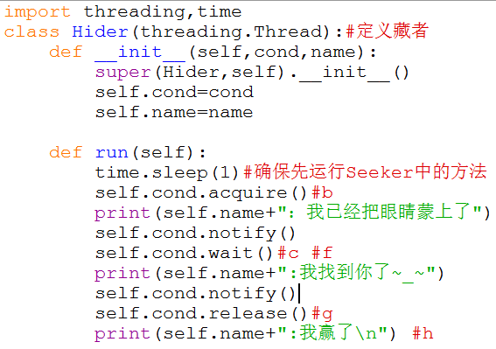
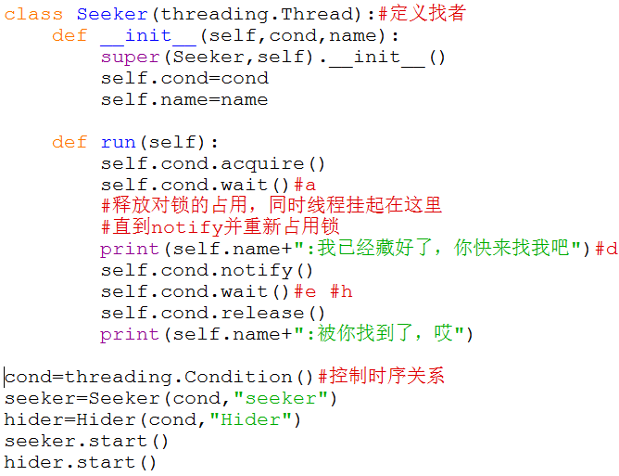
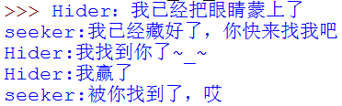
3 多线程编程
3.3 Thread编程-捉迷藏游戏
Python程序设计

Slide 21
Thanks
Python程序设计

